Slide 1
离 散 数 学
浙江工业大学计算机学院
浙江工业大学软件学院

Slide 2
4.1 函数的定义和性质
函数概念是最基本的数学概念之一，也是最重要的数学工具。初中数学中函数定义为"对自变量每一确定值都有一确定的值与之对应"的因变量；高中数学中函数又被定义为两集合元素之间的映射。
离散数学

Slide 3
现在，我们要把后一个定义作进一步的深化，用一个特殊关系来具体规定这一映射，称这个特殊关系为函数，因为关系是一个集合，从而又将函数作为集合来研究。离散结构之间的函数关系在计算机科学研究中也已显示出极其重要的意义。我们在讨论函数的一般特征时，总把注意力集中在离散结构之间的函数关系上，但这并不意味着这些讨论不适用于其它函数关系。

Slide 4

函数的定义
定义4.1.1 设X，Y为集合，如果f为X到Y的关系( fX×Y)，且对每一x∈X，都有唯一的y∈Y，使<x,y>∈f，称f为X到Y的函数(function)，记为f:X→Y。当X=X₁×X₂×…×X_{n}时，称f为n元函数。函数也称映射(mapping)。

Slide 5
换言之，函数是特殊的关系，它满足
(1)函数的定义域是X，而不能是X的某个真子集。
(2)若<x,y>∈f，<x,y′>∈f，则y＝y′(单值性)。
由于函数的第二个特性，人们常把<x,y>(f或xfy这两种关系表示形式，在f为函数时改为y=f(x)。这时称x为自变元，y为函数在x处的值；也称y为x的像点，x为y的源点。一个源点只能有唯一的像点，但不同的源点允许有共同的像点。注意，函数的上述表示形式不适用于一般关系。(因为一般关系不具有单值性。)

Slide 6
【例】 设A={a,b},B={1,2,3}，判断下列集合是否是A到B的函数。
F₁={<a,1>,<b,2>},F₂={<a,1>,<b,1>}，
F₃={<a,1>,<a,2>},F₄={<a,3>}
解:
F1,F2是函数，F3,F4不是函数，但若不强调是A到B的函数，则F4是函数，其定义域为{a}。

Slide 7
【例 】 下列关系中哪些能构成函数？
(1){<x,y>|x,y∈ N, x+y<10}
(2){<x,y>|x,y∈ N, x+y=10}
(3){<x,y>|x,y∈ R, |x|=y}
(4){<x,y>|x,y∈ R, x=|y|}
(5){<x,y>|x,y∈ R, |x|=|y|}

Slide 8
解 只有(3)能构成函数。
由于函数归结为关系，因而函数的表示及运算可归结为集合的表示及运算，函数的相等的概念、包含概念，也便归结为关系相等的概念及包含概念。

Slide 9


Slide 10
离 散 数 学
浙江工业大学计算机学院
浙江工业大学软件学院

Slide 11
定义4.1.2 设f:A→B，g:C→D，如果A=C，B＝D，且对每一x∈A，有f(x)＝g(x)，称函数f等于g,记为f=g。如果A ⊆ C，B＝D，且对每一x∈A，有f(x)＝g(x)，称函数f包含于g，记为f ⊆ g。
事实上，当不强调函数是定义在哪个集合上的时候，由于函数是序偶的集合(特殊的关系)，所以f=g的充分必要条件是f ⊆ g且g ⊆ f。

Slide 12
【例 】 设A={a,b},B={1,2,3}。由A→B能生成多少个不同的函数？由B→A能生成多少个不同的函数？
解 设f_{i}:A→B(i=1,2,…，9), g_{i}:B→A(i=1,2,…，8)

Slide 13
f₁={<a,1>,<b,1>} g₁={<1,a>,<2,a>,<3,a>}
f₂={<a,1>,<b,2>} g₂={<1,a>,<2,a>,<3,b>}
f₃={<a,1>,<b,3>} g₃={<1,a>,<2,b>,<3,a>}
f₄={<a,2>,<b,1>} g₄={<1,a>,<2,b>,<3,b>}
f₅={<a,2>,<b,2>} g₅={<1,b>,<2,a>,<3,a>}
f₆={<a,2>,<b,3>} g₆={<1,a>,<2,a>,<3,b>}
f₇={<a,3>,<b,1>} g₇={<1,b>,<2,a>,<3,b>}
f₈={<a,3>,<b,2>} g₈={<1,b>,<2,b>,<3,b>}
f₉={<a,3>,<b,3>}

Slide 14
定理4.1.1 设|A|=m，|B|=n，那么{f|f:A→B}的基数为 n^{m}，即共有n^{m}个A到B的函数。
证明 设A={a₁,a₂,…,a_{m}},B={b₁,b₂,…,b_{n}}，那么每一个f:A→B由一张如下的表来规定:
a | a₁ | a₂ | … | a_{m}
f(a) | b_{i1} | b_{i2} | … | b_{im}

Slide 15
其中b _{i1} ，b _{i2} ，…，b _{im} 为取自b₁，b₂，…，b_{n}的允许元素重复的排列，这种排列总数为n ^{m}个。因此，上述形式的表恰有n ^{m}张，恰对应全部n ^{m}个A到B的函数。
由于上述缘故，当A,B是有穷集合时，我们以B ^{A}记所有A到B的全体函数的集合:
B ^{A}={f|f:A→B}
则|B^{A}|=|B|^{|A|}。
特别地A ^{A}表示A上函数的全体。目前在计算机科学中，也用A→B替代B^{A}。

Slide 16
前面的例子中，B^{A}={f₁,f₂,…,f₉}，|B^{A}|=9，
A^{B}={g₁,g₂,…,g₈}，|A ^{B}|=8。
该定理当X或Y中至少有一个集合是空集时，可分成下面两种情况:
(1)当X＝ ∅时，X到Y的空关系为一函数，称为空函数，即Y ^{X}= ∅ 。
(2)当X≠ ∅且Y= ∅时，X到Y的空关系不是一个函数，即Y ^{X}= ∅ , Y= ∅ 。

Slide 18
离 散 数 学
浙江工业大学计算机学院
浙江工业大学软件学院

Slide 19
定义4.1.3 设f:X→Y，A⊆X，称f(A)为A的像(image)，定义为
f(A)={y|x(x∈A∧y=f(x))}
显然，此时f为P(X)到P(Y)的函数，且
f(∅)= ∅,f(X)=Ran (f)，此时f(X)称为函数的像,f({x})={f(x)}(x∈A)。
在这里请注意区别函数值和像两个不同的概念。函数值f(x)∈Y,而像f(A)⊆Y。关于像有下列性质。

Slide 20
定义4.1.4 给定函数f:X→Y，
(1)如果函数f的值域 Ran f=Y，则称f:X→Y为满射函数( surjection ),满射函数也称映上的函数。
(2)对于任意x₁,x₂∈X,若x₁≠x₂ ⇒ f(x₁)≠f(x₂),
或者
f(x₁)=f(x₂) ⇒ x₁=x₂,则称f为单射函数( injection ),单射函数也称一对一的函数。

Slide 21
(3) f:X→Y。如果它既是映满的映射，又是一对一的映射，则称f为双射函数( bijection ),双射函数也称一一对应。
由定义不难看出，如果f:X→Y是满射的，则对于任意的y∈Y,都存在x∈X,使得y=f(x);
如果f:X→Y是单射的，则对于任意的y∈ Ran f,都存在唯一的x∈X,使得y=f(x)。
图4.1.2说明了这三类函数之间的关系。注意，既非单射又非满射的函数是大量存在的。

Slide 22
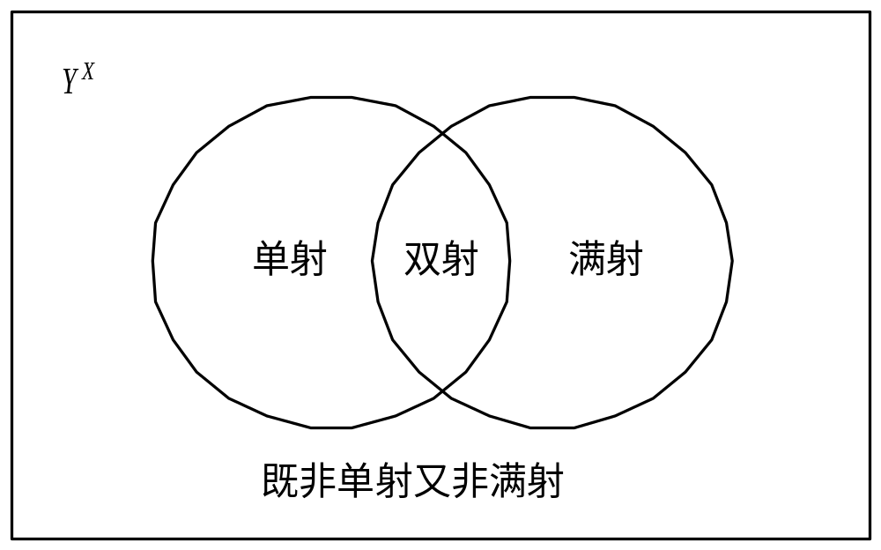
图 4.1.2

Slide 23
例:判断下列函数是否是满射、单射、双射
a
b
c
d
e
1
2
3
4
5
6
a
b
c
d
e
a
b
c
d
e
1
2
3
4
5
1
2
3
4
图1
图3
图2
解: 图1、3是满射，图2、3 是单射，图3是双射

Slide 24
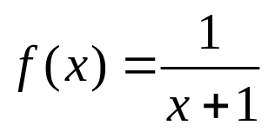
【例】 对于给定的f和集合A，请判断f的性质；并求A在f下的像f(A)。
(1) f:R→R，f(x)=x，A={8}
(2) f:N→N×N，f(x)=<x,x+1>，A={2,5}
(3) f:Z→N，f(x)=|x|，A={-1,2}
(4)f:S→R， S=［0,+∞)，A=［0,7)
(1)f是双射，f (A)=f({8})={8}
(2) f是单射，f (A)=f({2，5})={<2,3>,<5,6>}
(3) f是满射，f (A)=f({-1，2})={1，2}
(4) f是单射，f (A)=f(［0,7))=(1/8，1］

Slide 25
定理4.1.3 设A,B是有穷集合，|A|=|B|，则f:A→B是单射的充分必要条件是f是满射。
证明 先证必要性。设f是单射，则|A|=|f(A)|=|B|。因为 f(A)B，而B是有穷集合，所以f(A)=B，故f是满射。
再证充分性。设f是满射，则f(A)=B。于是|A|=|f(A)|=|B|。又因为A是有穷集合，所以f是单射。

Slide 26
常数函数和恒等函数
(1)设f:X→Y,如果存在c∈Y，使得对所有的x∈X都有f(x)=c，则称f:X→Y是常函数。
(2)任意集合A上的恒等关系I_{A}为一函数，常称为恒等函数，因为对任意x∈A都有I_{A}(x)=x。

Slide 28
离 散 数 学
浙江工业大学计算机学院
浙江工业大学软件学院

Slide 29
4.2 函数的复合和反函数
(函数的复合(左复合)) 定义:设函数ｆ:Ｘ→Ｙ，ｇ:Ｗ→Ｚ，若f(X) ⊆W ，则g ∘ f={<x,z>| x ∈ X∧z ∈Z ∧ (∃y)(y ∈ Y ∧ y=f(x) ∧ z=g(y)) },称g在函数f的左边可复合，即g ∘ f(x)=g( f(x))。

Slide 30
设R是从A到B的关系,S是从B到C的关系。经过对R和S实行复合(或合成)运算“ο”,得到了一个新的从A到C的关系,记为RοS,也称RοS为关系R和S的复合(或合成)关系；或称RοS为R和S的复合运算。形式地表为：
RοS={<x,z>|(∃y)(y∈B∧xRy∧ySz)}
A={1,2,3},B={1,4,5},R为A上的关系,S是A到B的关系。
R={<1,2>,<1,3>,<2,1>,<3,3>}
S={<2,4>,<3,1>,<1,5>}
求R∘S
1
1
1
1
1
2
2
4
2
4
3
5
3
5
R
3
S
R∘S
R∘S={<1,1>,<1,4>,<2,5>,<3,1>}

Slide 31
我们约定，函数合成时，只有当两个函数中一个的定义域与另一个的值域相同时，它们的合成才有意义。

Slide 32
我们约定，函数合成时，只有当两个函数中一个的定义域与另一个的值域相同时，它们的合成才有意义。
【例4.2.1】 设A={x1,x2,x3,x4} B={y1,y2,y3,y4,y5},C={z1,z2,z3}。g:A→B，
g ={<x1,y2>,<x2,y1>,<x3,y3>,<x4,y5>}
f :B→C， f ={<y1,z1>,<y2,z2>,<y3,z3>, <y4,z3>,<y5,z2>} 求f□g
解 f□g ={<x₁,z₂>,<x₂,z₁>,<x₃,z₃>,<x₄,z₂>}
用关系图图示f□g ，其中→表示f□g,见图4.2.1。

Slide 33
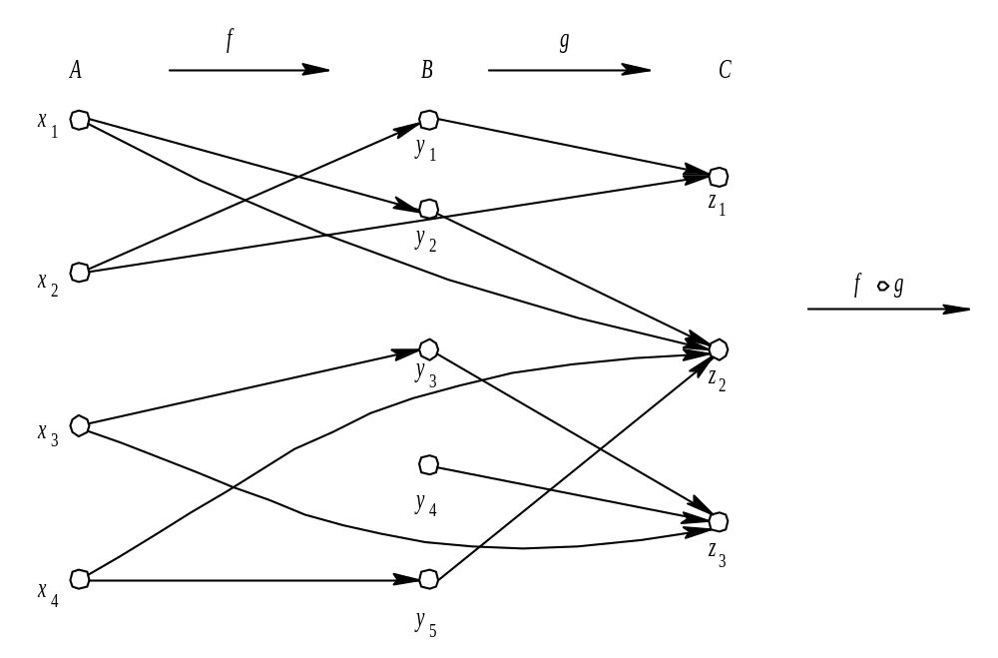
g
f
f。g={<x₁,z₂>,<x₂,z₁>,<x₃,z₃>,<x₄,z₂>}
图 4.2.1

Slide 34
定理4.2.1定理:两个函数的复合g□f是一个函数.
证明:设函数ｆ:Ｘ→Ｙ，ｇ:Ｗ→Ｚ为左复合，即f(X) ⊆W。
①对于任意x∈X,因为f是函数，必有序偶<x,y>使得y=f(x),而 f(x)∈f(X)即f(x) ∈ W,又因g是函数，必有序偶<y,z>使得z=g(y),根据复合定义，<x,z> ∈ g□f,即X中每个x对应Z中每个z,满足存在性。
②假定g□f中包含序偶<x,z1>和<x,z2>，且z1≠z2,必存在y1和y2，使得f中有<x,y1><x,y2>在g中有<y1,z1><y2,z2>.f为函数，y1=y2,g也是函数，故z1=z2,即X中每个x只能有唯一的<x,z> ∈ g□f.由① ② g□f是一个函数。

Slide 35
【例 】 设f，g均为实函数，f(x)=2x+1,g(x)=x²+1,求f□g，g□f，f□f，g□g。
解 f□g(x)= f(g(x))= 2(x ²+1)+1=2x ²+3
g□f(x)=g(f(x))=(2x+1) ²+1=4x ²+4x+2
f□f(x)=f(f(x))=2(2x+1)+1=4x+3
g□g (x)=g(g(x))=(x ²+1) ²+1=x ⁴+2x ²+2
所以 f□g ={<x,2x ²+3>}
g□f = {<x,4x ²+4x+2>}
f□f ={<x,4x+3>}
g□g ={<x,x ⁴+2x ²+2>}

Slide 36
推论 函数的复合运算满足结合律，即
f □(g □ h)=(f□g) □ h。
证明 因对任意x∈ Dom (f)，有
 f □(g □ h)(x) =f (g □ h (x))
=f(g(h(x))
=(f □ g) (h (x))
=(f □ g) □ h(x)
得证

Slide 37
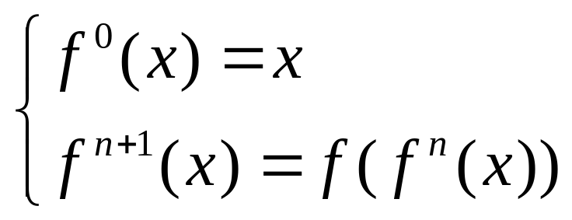
由于函数的合成满足结合律，n个函数f的合成可记为f ^{n}，常称为f的n次迭代。显然

Slide 38
【例 】
(1)设f:X→X，X={a,b,c}。若
f(a)=a，f(b)=b，f(c)=c，那么f ²=f。这时称f是等幂的。
函数复合的下列性质也是明显的。

Slide 40
离 散 数 学
浙江工业大学计算机学院
浙江工业大学软件学院

Slide 41
定理4.2.2 设f:X→Y,则
f。I_{x}=I_{y}。f=f
关于单射的、满射的和双射的函数有下列性质。
定理4.2.3 设函数g :X→Y， f :Y→Z，那么
(1)如果f和g是单射的，则f□g也是单射的。
(2)如果f和g是满射的，则f□g也是满射的。
(3)如果f和g是双射的，则f□g也是双射的。

Slide 42

定理4.2.3 设函数g :X→Y， f :Y→Z，那么
(1)如果f和g是单射的，则f□g也是单射的。
(2)如果f和g是满射的，则f□g也是满射的。
(3)如果f和g是双射的，则f□g也是双射的。
证明
(1)设x₁，x₂∈X，x₁≠x₂，由于g为单射，故有y₁≠y₂∈Y,且y₁=g(x₁)≠y₂=g(x₂)；又因为f也是单射，所以有z ₁≠z ₂∈Z,且z₁=f(y₁)≠z₂=f(y₂)f(g(x₁))≠f(g(x₂))，即f□g(x₁)≠ f□g(x₂)。f。g是单射得证。
(2)为证f。g为满射，设z 为Z中任一元素。由于f为满射，因而至少有一y∈Y使f(y)=z 。对于这一y，由于g为满射，又必有x∈X使y=g(x)。于是我们找到x，使f(g(x))=z ，即f□g(x)=z, f□g是满射得证。
(3)由(1)、(2)立得。

Slide 43
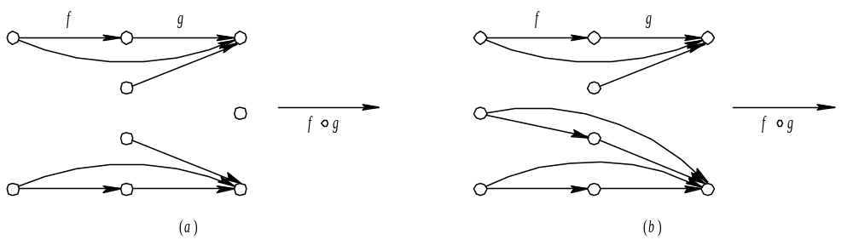
g
f
g
f
图 4.2.2

Slide 44
定理4.2.4 设g :X→Y， f :Y→Z，那么
(1)如果f□g是单射，则g是单射函数。
(2)如果f□g是满射，则f是满射函数。
(3)如果f□g是双射，则g是单射函数， f是满射函数。

Slide 45
定理4.2.4 设g :X→Y， f :Y→Z，那么
(1)如果f□g是单射，则g是单射函数。
(2)如果f□g是满射，则f是满射函数。
(3)如果f□g是双射，则g是单射函数， f是满射函数。
证明
(1)设f□g是单射，而g并非单射。那么有x₁，x₂∈X，x₁≠x₂，使g(x₁)=g(x₂)， 从而
f□g(x₁)=f(g(x₁))=f(g(x₂))= f□g(x₂) 与f□g为单射矛盾。因此g为单射。
(2)对任意的z∈Z，因f□g是满射，则存在x∈X使f□g(x)＝z，即f(g(x))＝z。由g：X→Y可知g(x)∈Y，于是有y＝g(x)∈Y，使得f(y)＝z。因此，f是满射
(3)由(1)、(2)得证。

Slide 47
离 散 数 学
浙江工业大学计算机学院
浙江工业大学软件学院

Slide 48
定理4.2.5 若f:X→Y为一双射，那么其逆关系f ⁻¹ 为Y到X的函数，称为f的逆函数( inverse functions )，f ⁻¹ :Y→X也为一双射。
证明：由于f为满射，因此对每一y∈Y，有x∈X，使f(x)=y，从而<y,x>∈f ⁻¹ ，这表明 Dom (f ⁻¹ )＝Y。为证f ⁻¹ 的单值性，设y∈Y，且<y,x1>∈f ⁻¹ ，<y,x₂>∈f ⁻¹ ，从而f(x₁)=y=f(x₂)。据f的单射性，有x₁=x₂。
f ⁻¹ 的单值性证毕。故f ⁻¹ 为Y到X的一个函数。
当f为一双射函数时，f ⁻¹ 为f的逆函数，称f是可逆的。

Slide 49
定理4.2.6 若f:X→Y是可逆的，那么
(1)(f ⁻¹ ) ⁻¹ =f
(2)f □ f ⁻¹ =I_{X}, f ⁻¹ □ f=I_{Y}
证明
(1)由定理4.2.5知f ⁻¹ 为一双射，因而f ⁻¹ 也是可逆的。故(f⁻¹ ) ⁻¹ =(f ⁻¹ ) ⁻¹ =f。
(1)设x为X中任一元素，f(x)=y，那么x=f ⁻¹ (y)。由于f □ f ⁻¹ (x)＝f ⁻¹ (f(x))=f ⁻¹ (y)=x，故f。f ⁻¹ =I_{X}。同理可证f ⁻¹ □ f=I_{Y}。

Slide 50
定理4.2.7 设f:X→Y，g:Y→Z都是可逆的，那么f□g也是可逆的，且
(f□g) ⁻¹ =g ⁻¹ □ f ⁻¹
证明：
因为<x，y>∈g^{－1}□f^{－1}⇔∃z(<x，z>∈f^{－1}∧<z，y>∈g^{－1}) ⇔∃z(<y，z>∈g∧<z，x>∈f)⇔<y，x>∈f□g ⇔
<x，y>∈(f□g)^{－1} ，所以(f□g)^{－1}＝g^{－1}□f^{－1}

Slide 51
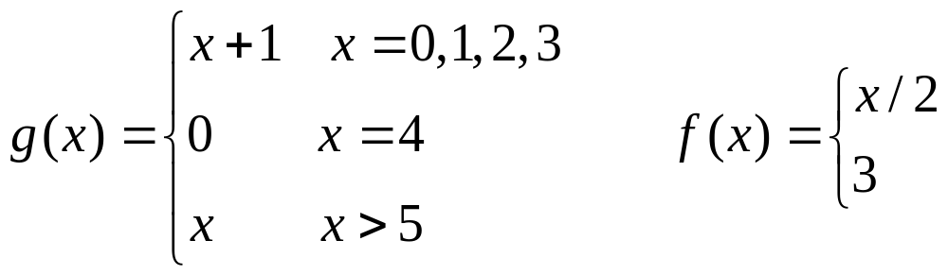
【例】 设f、g∈n， N 为自然数集。且
x为偶数
x为奇数
(1)求f□g ，并讨论它的性质(是否是单射或满射)。
(2)设A={0，1，2}，求f□g(A)。

Slide 52
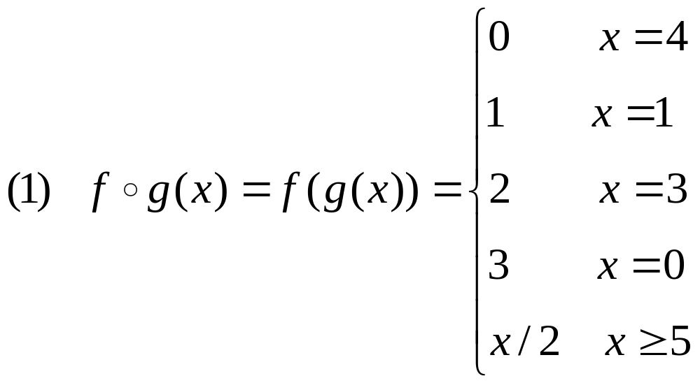
解
2,或x≥5且为奇数
且为偶数
因为对任何一个y∈N，均有x∈N使得f□g(x)=y，
所以f□g是满射。
(2) f□g(A)={1，3}

Slide 53
设f:R→R，f(x)=x²-2； g:R→R， g(x)=x+4。
(1)求g□f， f□g
(2)问g□f和f□g是否为单射、满射、双射？
(3)求出f、g、 g□f和f□g中的可逆函数的逆(反)函数。

Slide 54
设f:R→R，f(x)=x²-2； g:R→R， g(x)=x+4
解
(1) f□g ={<x,x²+8x+14>|x ∈ R}
g□f ={<x,x ²+2>|x∈R}
(2) g□f和f□g均是非单非满函数。
(3)因为g是双射，所以可逆，反函数为:
g -1 (x)=x-4。

